Slide 1
Workfy
PROJETO PARA A PLANENGEN CONSULTORIA E CONSTRUÇÃO
Diário de Obra
O registro diário de obra, do canteiro ao cliente, em um único aplicativo.
Equipe Marco Zero
Samuel Feitosa Belfort · André Luís Barros Silva Costa · Enzo Frazão Vencio · Theo Alves Alencar · Enzo Gauchi Mota
Programação Mobile · UNDB 2026.2 · Prof. Kleydson Beckman Barbosa
Notes:
Apresentação do Workfy, aplicativo desenvolvido para a Planengen Consultoria e Construção LTDA. Apresentar a equipe Marco Zero e a disciplina.

Slide 2



O diário entre papel, planilhas e WhatsApp
O PROBLEMA
Relatório Diário de Obra (RDO)
Perda de informação
Sem trilha auditável
Pouca transparência
Registros em papel e mensagens dispersas se perdem e são difíceis de consultar depois.
Não fica registrado quem alterou o quê, nem quando a alteração foi feita.
O cliente acompanha o andamento da obra de forma informal, sem histórico organizado.
COM O APP
COM O APP
COM O APP
Tudo salvo por obra e consultável no calendário.
Autoria, data/hora e histórico de versões.
O cliente consulta os diários das obras vinculadas.
Notes:
O Registro Diário de Obra documenta o andamento do serviço, o efetivo, as ocorrências e as fotos, e serve para resolver divergências entre construtora e cliente. Quando ele é feito em papel, planilhas ou conversas, surgem os três problemas do slide.

Slide 3



Um app focado no diário de obra da Planengen
A LACUNA
HOJE
NOSSA PROPOSTA
MERCADO
Papel, planilhas e conversas
Workfy
Sienge e outras plataformas
Registros distribuídos entre ferramentas e pessoas.
Registro diário, fotos, calendário, revisão e exportação em PDF.
Plataformas com escopo mais amplo de gestão da construção.
NA PRÁTICA
NA PRÁTICA
NA PRÁTICA
Informação perdida e cliente sem visibilidade.
Fluxo do responsável ao cliente, por obra.
O diário integra um conjunto maior de módulos.
Notes:
Exemplo de mercado: Sienge, integração de Diário de Obra com Construpoint. https://ajuda.sienge.com.br/support/solutions/articles/153000245607--construpoint-integracao-com-sienge-plataforma-no-modulo-de-diario-de-obra

Slide 4
Digitalizar o diário de obra, com acesso por perfil e histórico de alterações.
OBJETIVO GERAL
01
Acesso por perfil
Autenticação e controle de acesso diferenciado para cada tipo de usuário.
02
Relatório diário
Criação e consulta do diário, com anexo de fotos e calendário de histórico.
03
Edição bloqueada após confirmação
O dono confirma o RDO. O app registra autoria, data e hora e preserva as versões.
Notes:
Objetivo geral à esquerda e os três objetivos específicos à direita: acesso por perfil, fluxo do relatório e imutabilidade após a assinatura.

Slide 5

Cada perfil vê e faz apenas o que lhe cabe
TRÊS PERFIS
PERFIL 1
PERFIL 2
PERFIL 3
Dono / Empresa
Responsável em campo
Cliente
Cadastra obras e gerencia vínculos
Seleciona a obra atribuída
Vê as obras vinculadas à sua conta
Revisa e pode pedir correção
Preenche atividades, avanço, equipe, materiais e ocorrências
Consulta os RDOs enviados no calendário
Confirma o RDO e exporta em PDF
Acompanha o status com atualização periódica
Anexa fotos da galeria ou da câmera
Notes:
Cada perfil enxerga uma tela inicial diferente após o login, e só pode fazer o que corresponde ao seu papel.

Slide 6



Envio, revisão e confirmação do RDO
FLUXO DO RELATÓRIO
01
02
03
04
Responsável envia
Dono revisa
Se houver correção
Dono confirma
Registra atividades, avanço e fotos da obra.
Confere a versão atual e pode pedir correção.
O responsável ajusta e reenvia o mesmo RDO em uma nova versão.
Bloqueia a edição no app e preserva as versões anteriores.
STATUS
SE DEVOLVER
APÓS REENVIO
STATUS
Aguardando assinatura
Em correção
Aguardando assinatura
Assinado
Desde o envio, o cliente vinculado pode consultar o RDO. Usuários autorizados podem exportar o PDF.
Notes:
O reenvio se aplica quando o dono solicita correção. Se o RDO estiver correto na revisão inicial, o dono pode confirmá-lo diretamente. O cliente recebe avisos sobre o RDO sem acesso ao motivo interno de correção.

Slide 7

Um único código para Android, iOS e Web
TECNOLOGIA
Camada | Tecnologia
Plataforma | Expo SDK 57
Interface | React Native 0.86.3 · React 19.2.3
Linguagem | JavaScript puro
Navegação | Pilhas por aba com estado local
Back-end | API Node.js com persistência em JSON
POR QUE REACT NATIVE E EXPO?
A equipe reaproveita os componentes e a lógica em três plataformas e usa JavaScript em todo o projeto.
O Expo Go apoia a demonstração no celular. A Web permite testar o mesmo fluxo no navegador.
Notes:
O estudo de Kolln et al. também apontou mais falhas do React Native em testes de carga simultânea; vale mencionar como limitação. A navegação por estado local funciona enquanto o número de fluxos é pequeno.

Slide 8
Da interface ao armazenamento
ARQUITETURA
App React Native
API Node.js
Dados no servidor
Android, iOS e Web
Sessão e permissões
Arquivo JSON e fotos
Login, obras, edição e consulta do RDO.
Valida vínculos, versões e exporta o PDF.
Guarda registros e versões. Fotos têm acesso autenticado.
O texto do rascunho fica no aparelho. O envio do RDO e das fotos precisa de conexão com a API.
Notes:
Repositório único (undb-mobile) com o app e o backend lado a lado. Os arquivos de documentação na raiz orientam o desenvolvimento.

Slide 9


Acesso no celular e histórico do RDO
DESAFIOS TÉCNICOS
DESAFIO 01
Conectar o celular à API local
Para usar o Expo Go, celular e computador ficam na mesma rede. O app acessa o IP local da API na porta 3001.
DESAFIO 02
Bloquear a edição e preservar o histórico
A API valida a versão antes da confirmação. Depois, bloqueia a edição do RDO e mantém as versões anteriores disponíveis.
Notes:
Principais obstáculos relatados no relatório de evolução.

Slide 10
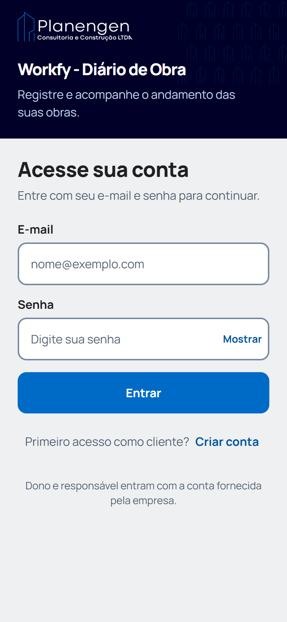
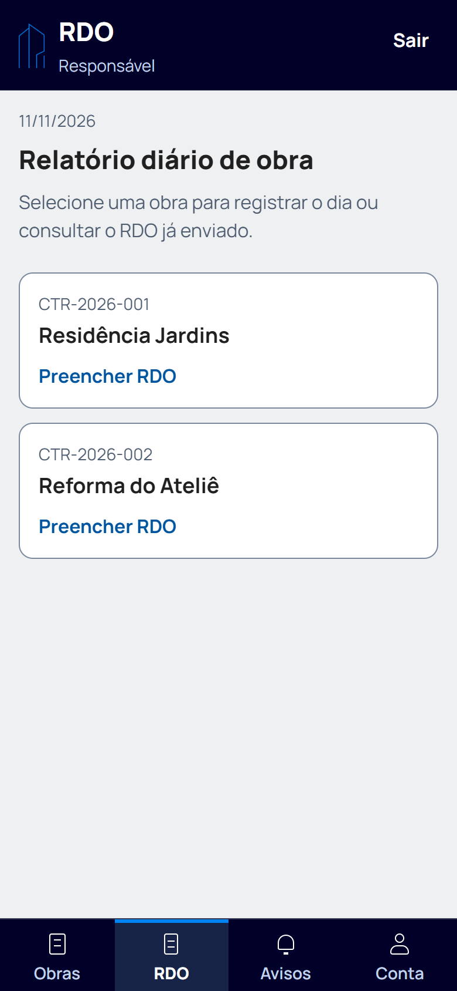
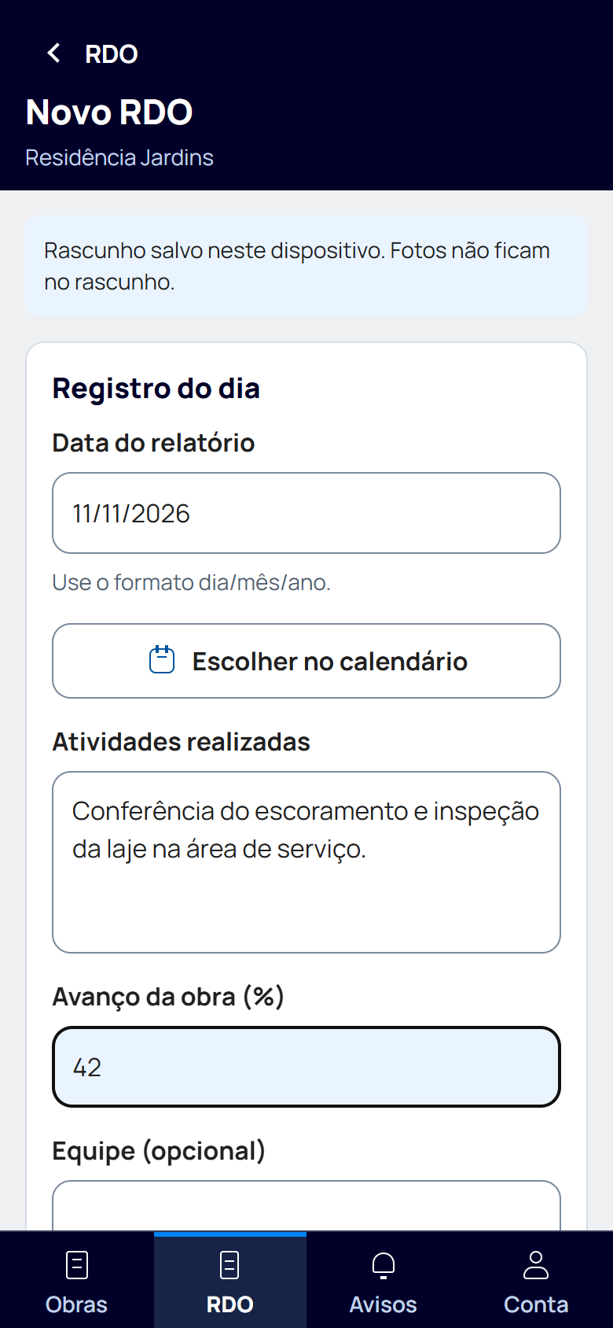
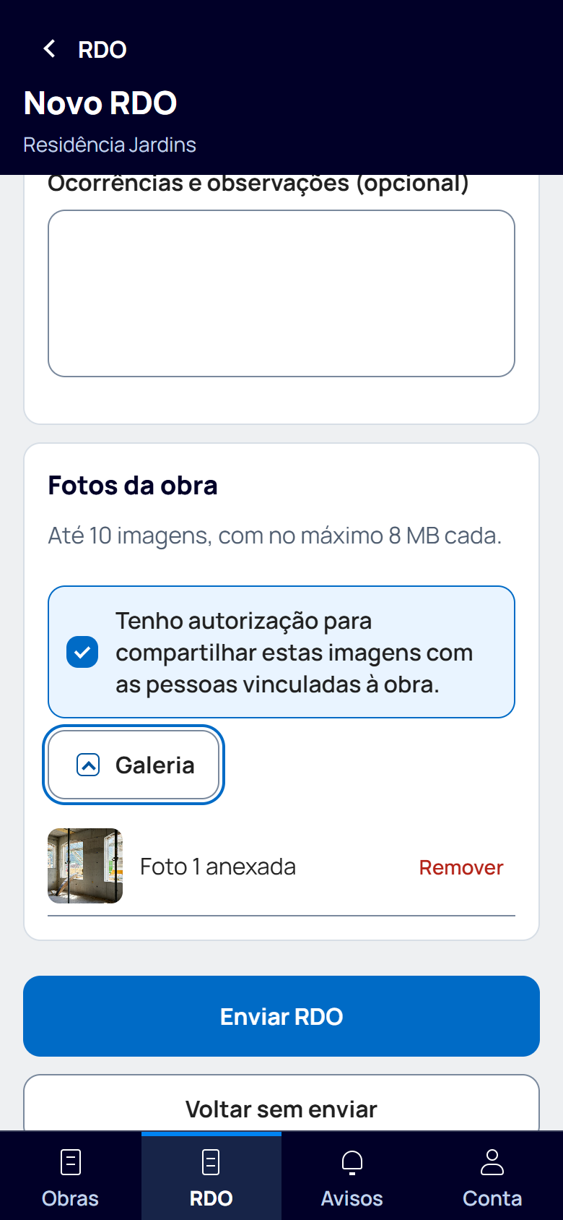
O responsável preenche e envia o RDO
TELAS · RESPONSÁVEL
Login
Seleção da obra
Preenchimento do RDO
Anexo de foto e envio
Notes:
Residência Jardins é uma obra fictícia. As capturas mostram o mesmo RDO de 11/11/2026 nos três perfis do Workfy.
Foto ilustrativa da obra: Unsplash. https://images.unsplash.com/photo-1659427921704-2f81e6332fe0

Slide 11
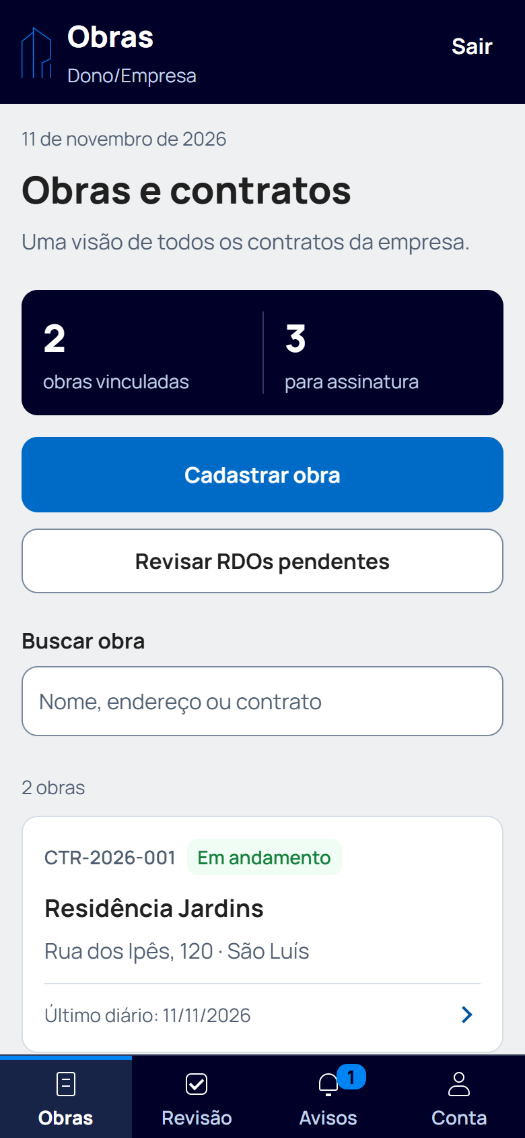
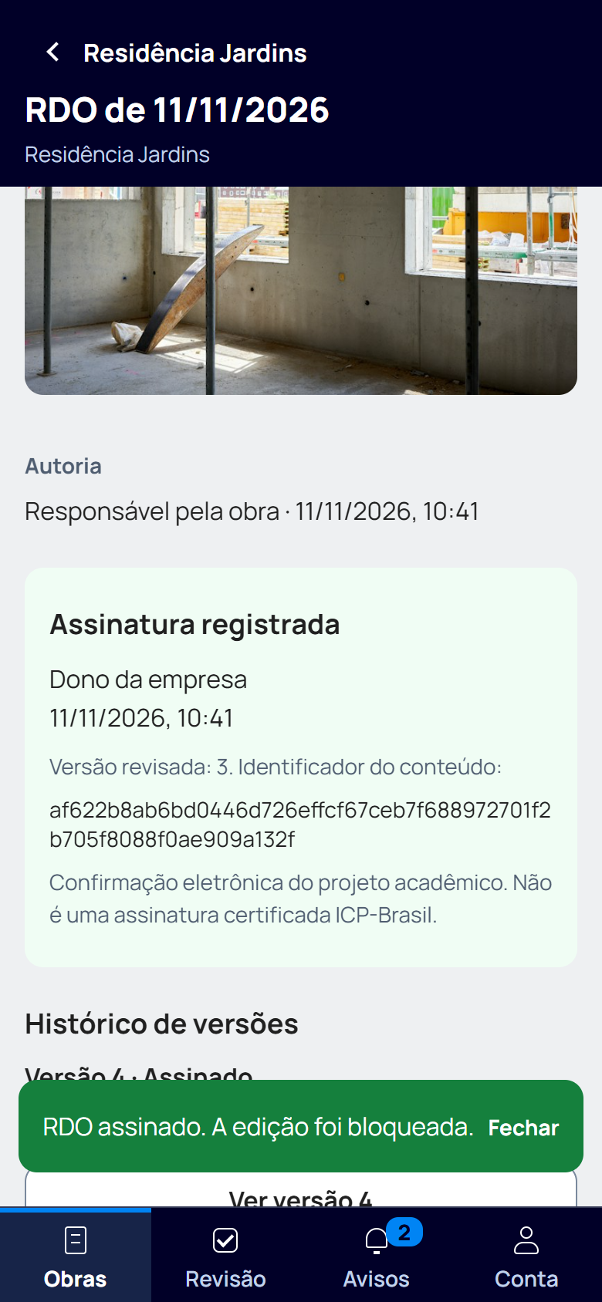
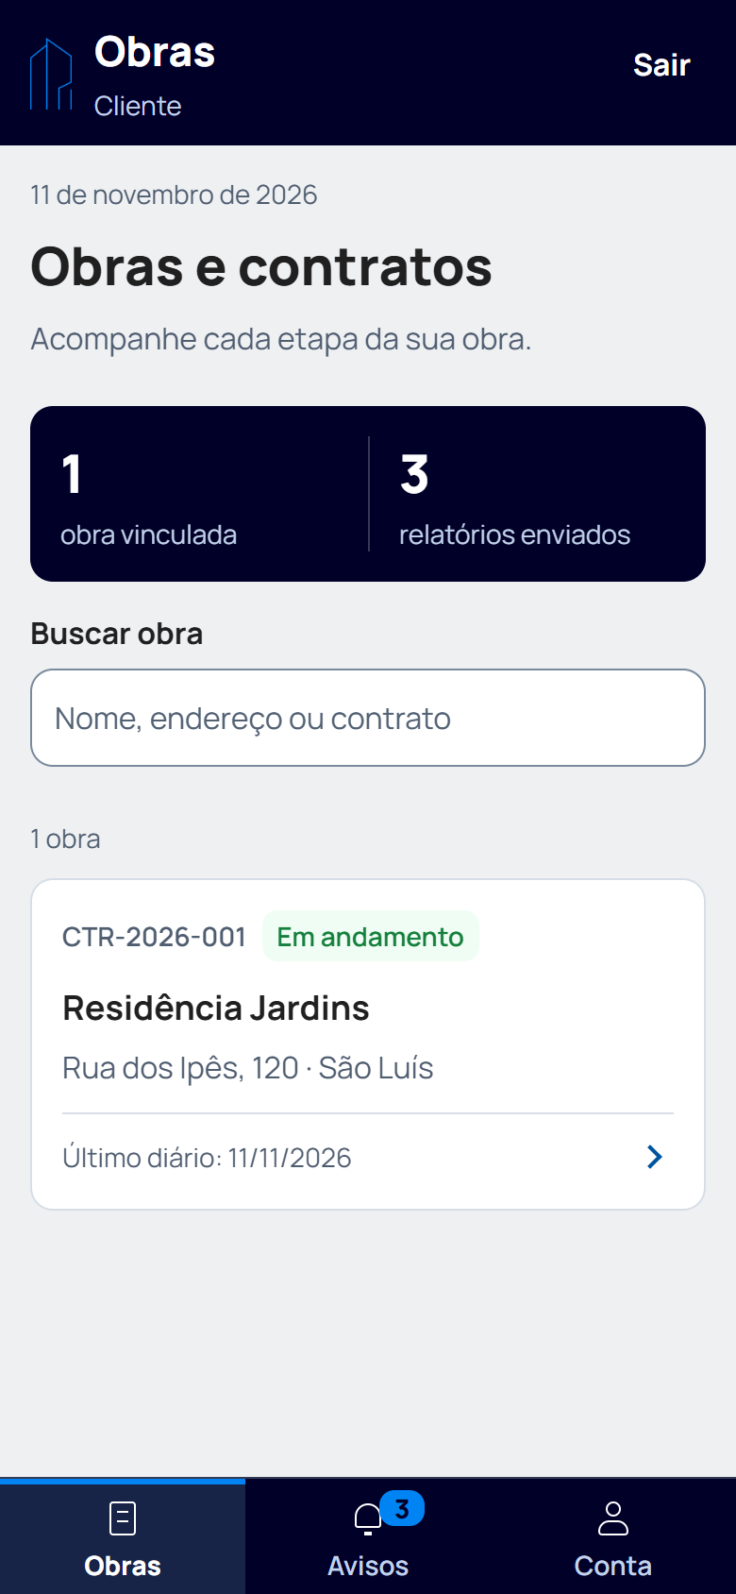
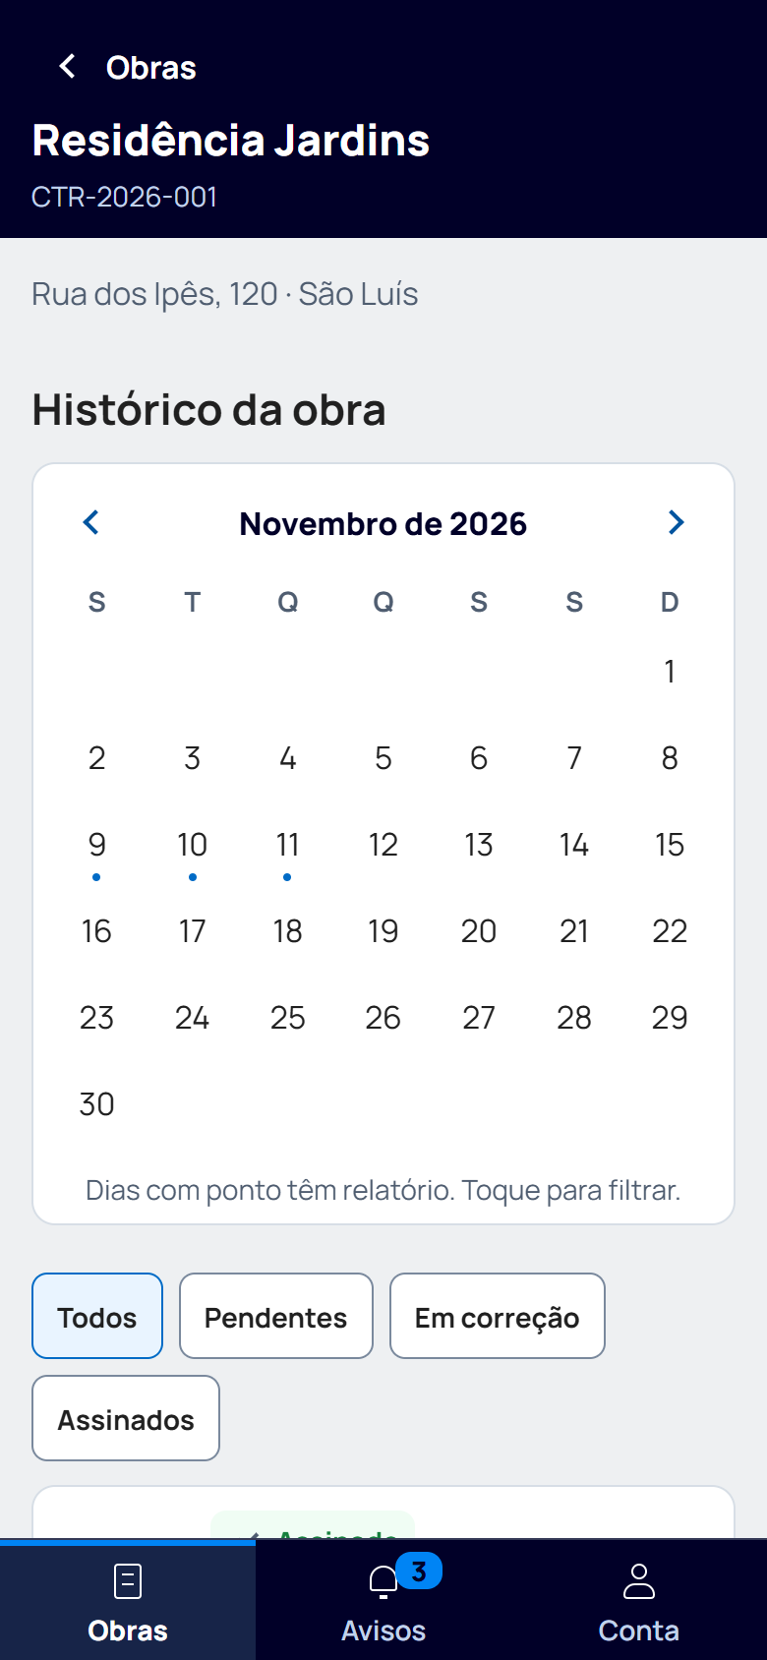
O dono confirma e o cliente acompanha
TELAS · DONO E CLIENTE
Dono · Obras
Dono · Confirmação e versões
Cliente · Obra vinculada
Cliente · Calendário e RDO
Notes:
Residência Jardins é uma obra fictícia. As capturas mostram o mesmo RDO de 11/11/2026 nos três perfis do Workfy.
Foto ilustrativa da obra: Unsplash. https://images.unsplash.com/photo-1659427921704-2f81e6332fe0

Slide 12
Controles implementados e limites do protótipo
SEGURANÇA E PRIVACIDADE
Tema | O que o Workfy implementa | Limite ou próximo passo
Acesso e fotos | A API valida perfil e vínculo. O guia explica o uso de dados. O envio de foto pede autorização. | O uso real requer avaliar a base legal e a retenção dos dados.
Autoria e histórico | A confirmação registra autor, data, hora e identificador do conteúdo. A API bloqueia edições posteriores. | O histórico e o bloqueio operam dentro da aplicação.
Confirmação e PDF | Confirmação eletrônica acadêmica e PDF da versão atual para consulta. | Certificação ICP-Brasil e avaliação jurídica ficam fora desta entrega.
Referências: LGPD, art. 7º · MP 2.200-2/2001, art. 10 · Lei 14.063/2020, arts. 2º a 5º
Notes:
O consentimento é uma das hipóteses do art. 7º da LGPD. O capítulo II da Lei 14.063/2020 trata de interações com entes públicos. A MP 2.200-2/2001 também prevê outros meios de comprovação nas condições do art. 10, § 2º.
https://www2.camara.leg.br/legin/fed/lei/2018/lei-13709-14-agosto-2018-787077-normaatualizada-pl.html
https://www2.camara.leg.br/legin/fed/medpro/2001/medidaprovisoria-2200-2-24-agosto-2001-391394-normaatualizada-pe.html
https://www2.camara.leg.br/legin/fed/lei/2020/lei-14063-23-setembro-2020-790659-normaatualizada-pl.html

Slide 13
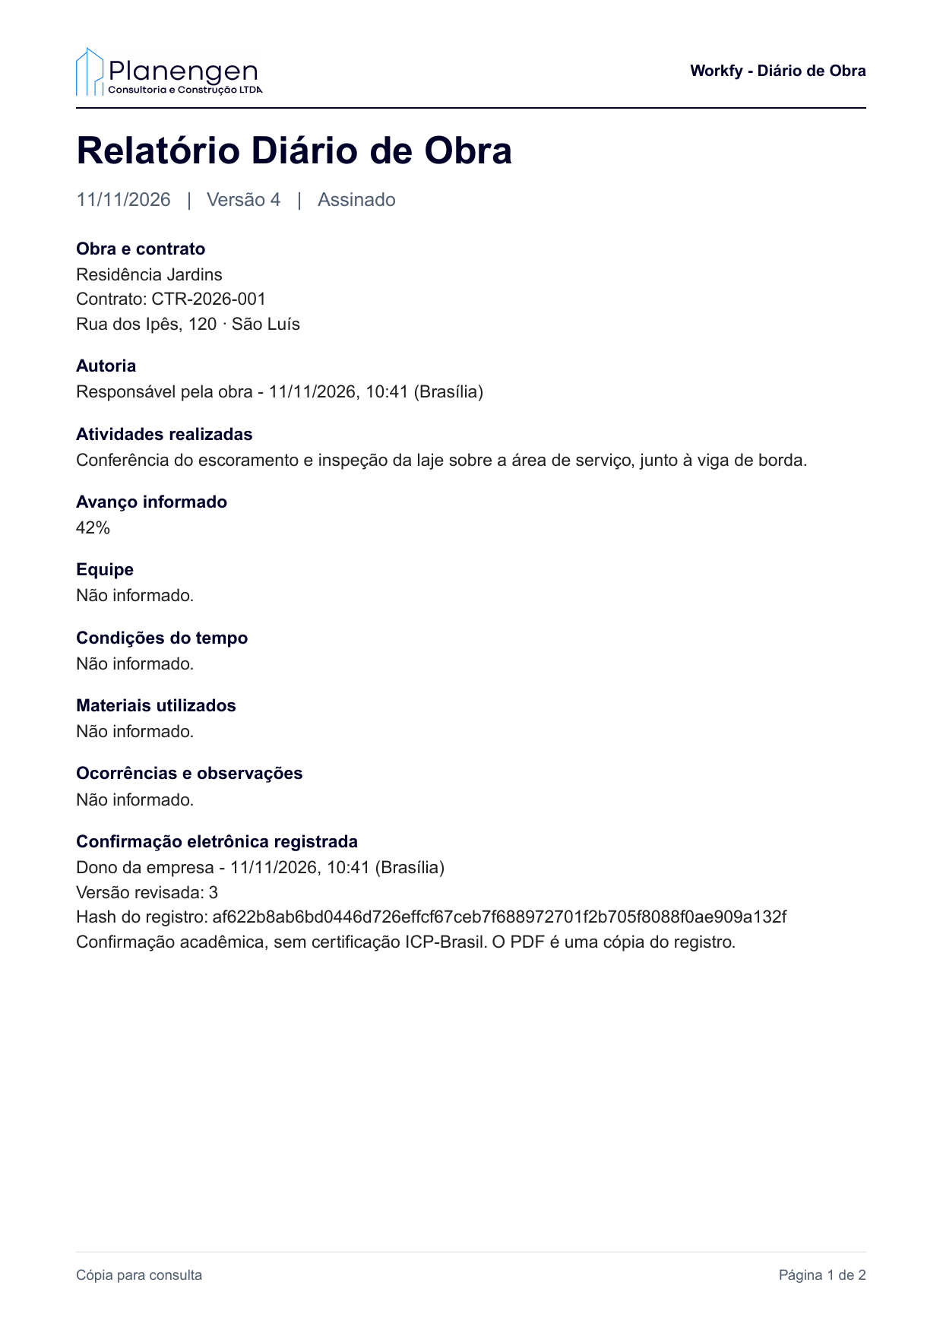
Um RDO da Residência Jardins
DEMONSTRAÇÃO E VALIDAÇÃO
Obra e dados fictícios. Foto ilustrativa.
01
O responsável envia o diário com foto.
02
O dono solicita correção e o responsável reenvia.
03
O dono confirma e exporta o PDF.
04
O cliente consulta o registro no calendário.
22 testes do app e 2 integrações da API aprovados
Fluxo conferido no Chrome. Bundles Android e iOS gerados.
Teste em aparelho físico pendente.
RDO timbrado exportado no Workfy
Notes:
Residência Jardins é uma obra fictícia. As capturas mostram o mesmo RDO de 11/11/2026 nos três perfis do Workfy.
Foto ilustrativa da obra: Unsplash. https://images.unsplash.com/photo-1659427921704-2f81e6332fe0
Evidências técnicas: specs/testing.md no repositório do Workfy.

Slide 14
Obrigado!
Próximo passo: testar o fluxo em uma obra piloto da Planengen.
EQUIPE MARCO ZERO
Notes:
Agradecer e abrir para perguntas. Se houver tempo, mostrar o app rodando no Expo Go.

